Slide 1
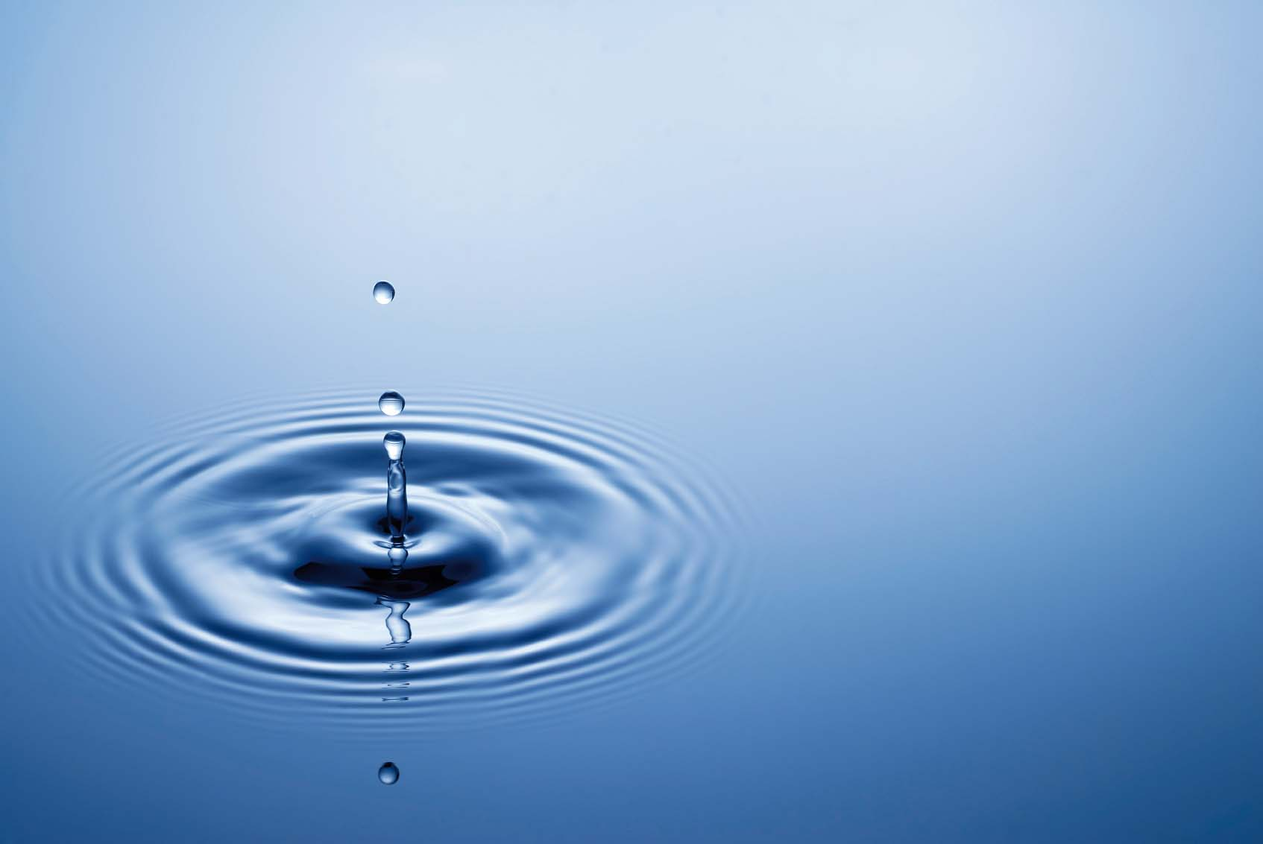
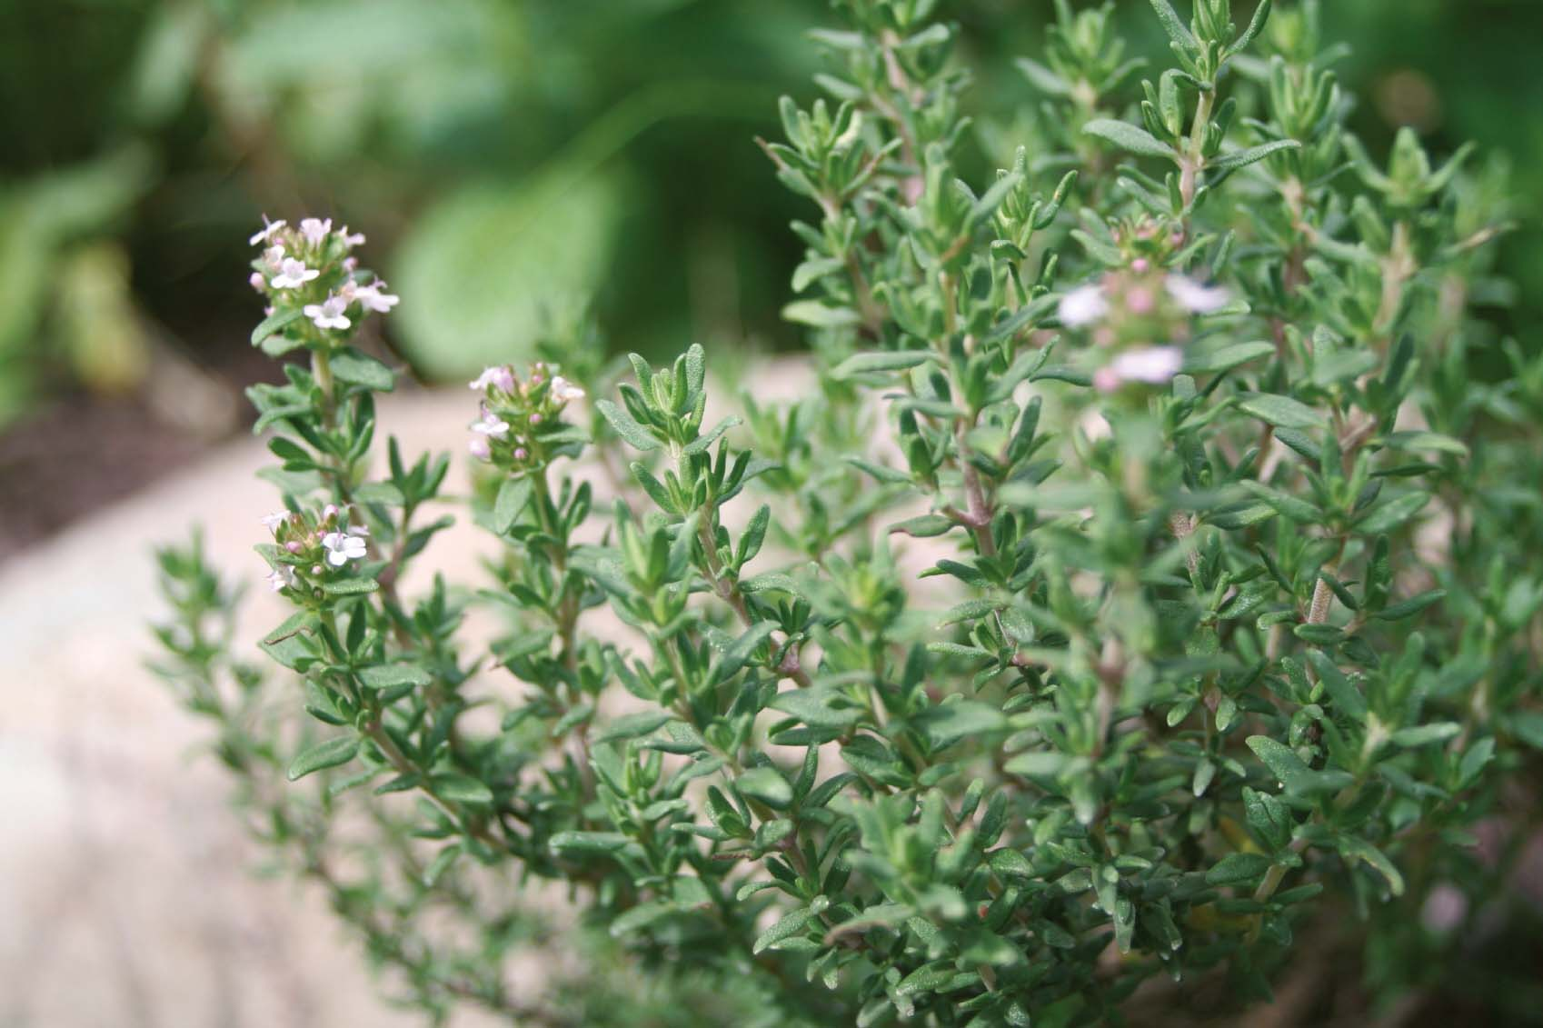
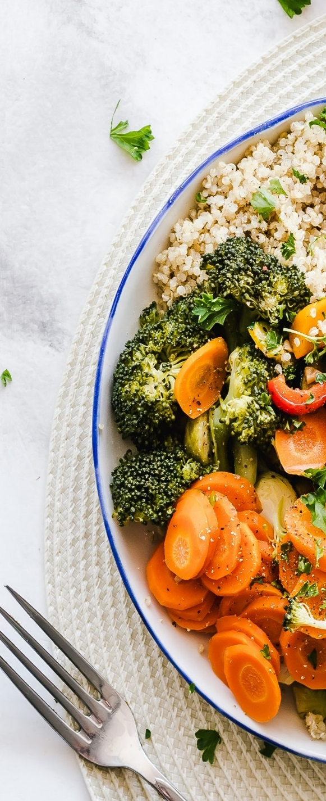
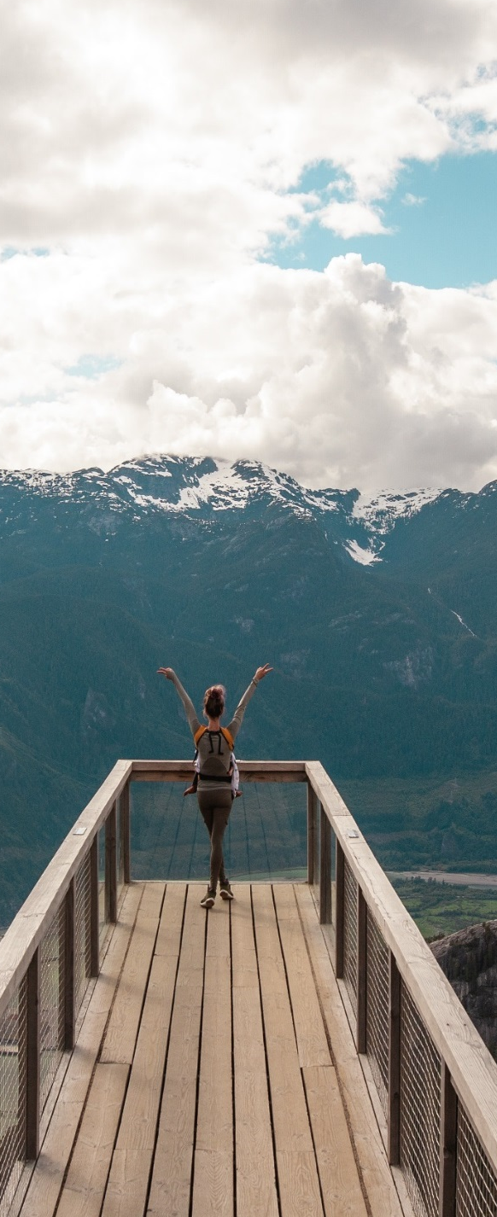
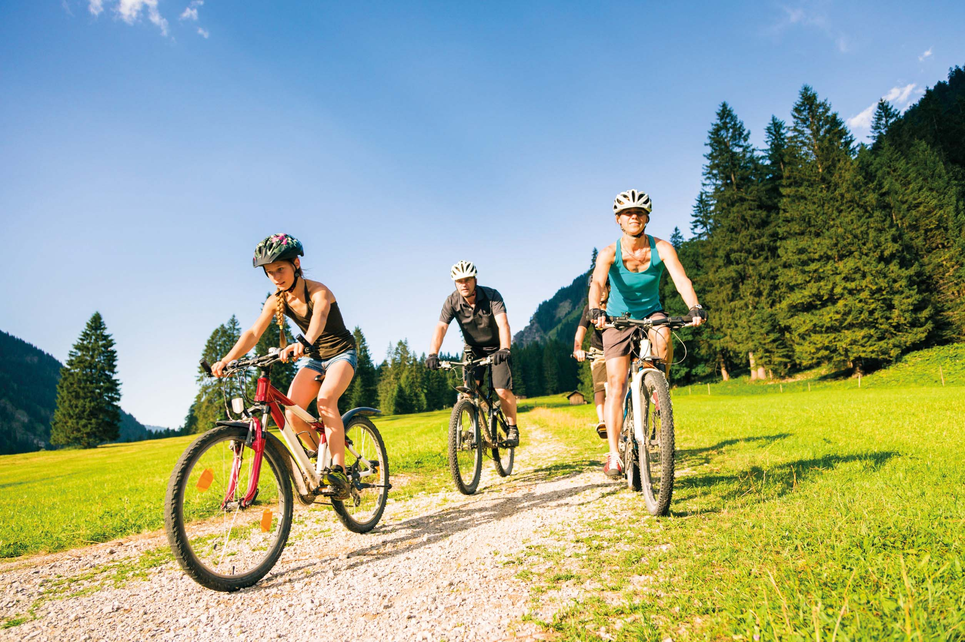



Slide 2
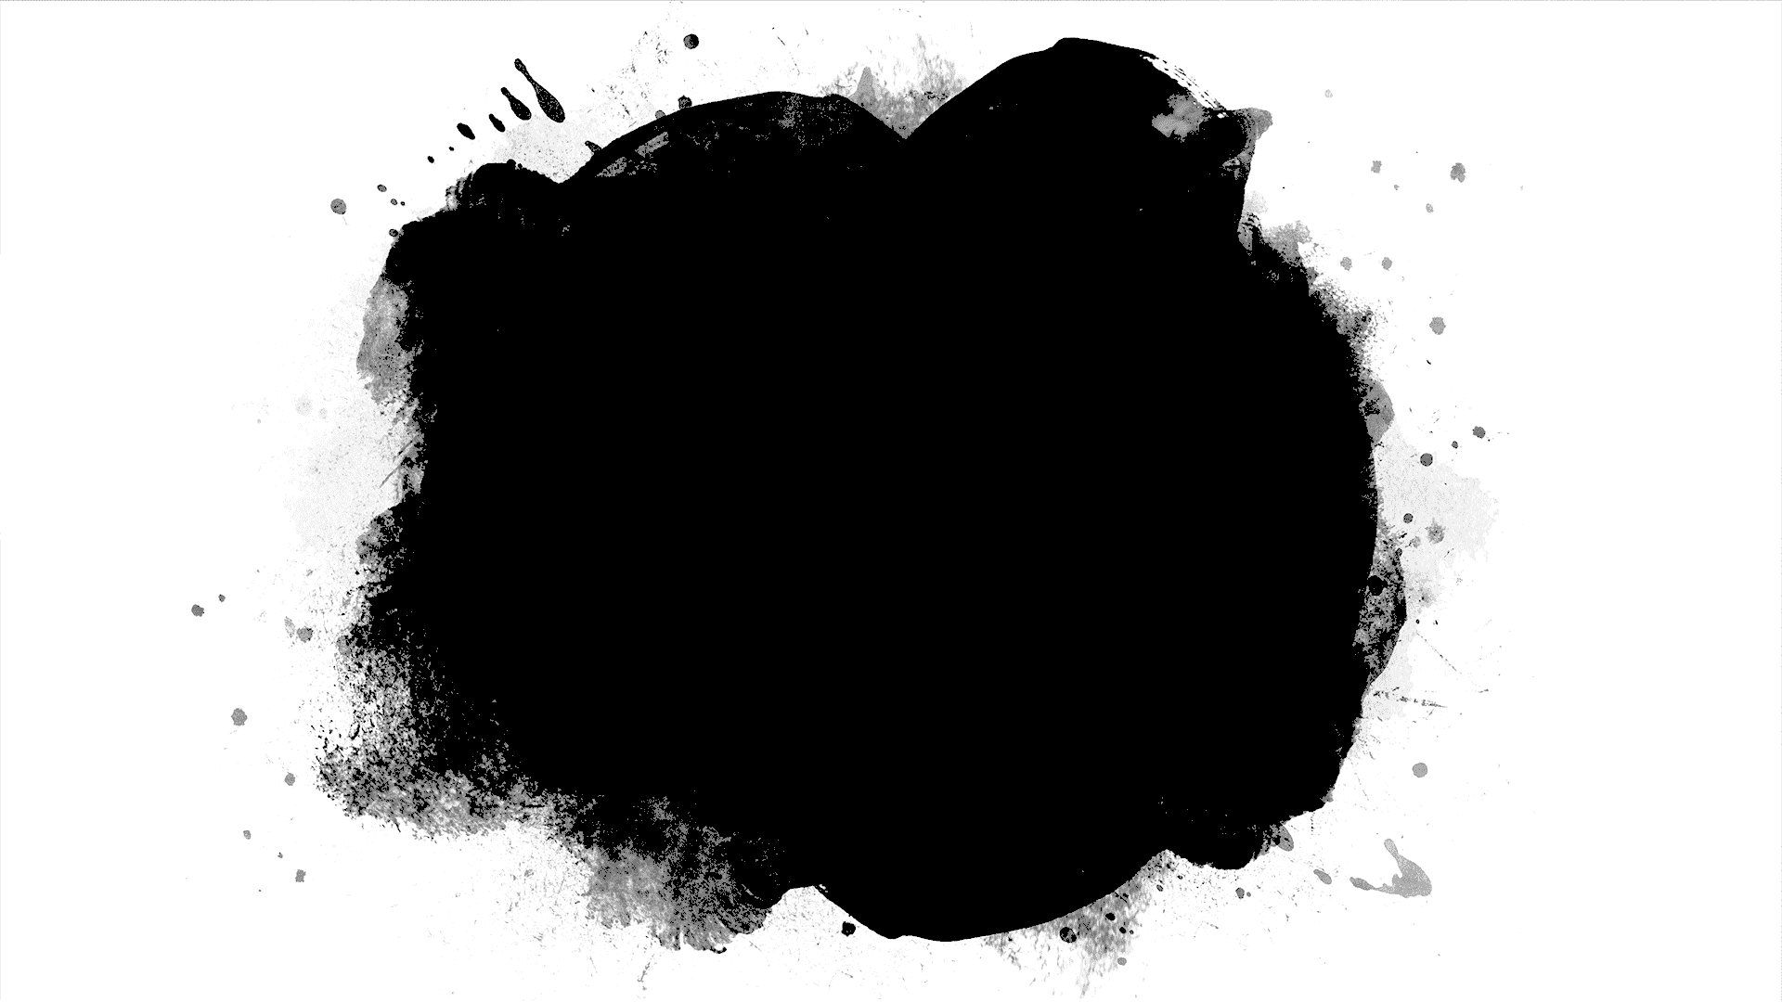
Vorbeugen ist besser als heilen…
Sebastian Kneipp

Slide 3
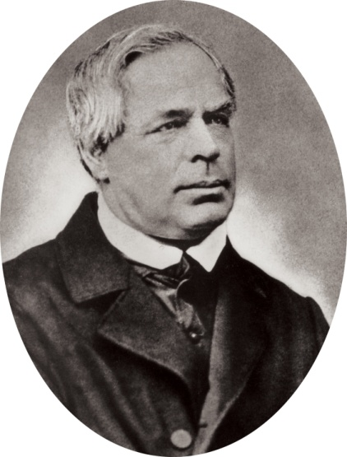
Sebastian Kneipp
1821-1897
    Nach Kindheit in großer Armut
    Pfarrer in Bad Wörishofen
    Nach Lungenschwindsucht: Selbstversuch mit Tauchbädern in der eiskalten Donau - Heilung
    War umfassend ganzheitsmedizinisch ausgerichtet
    Erkannte Bedeutung der Vorbeugung und Eigenverantwortung für die Gesundheit

Slide 4
Kneipp: „five for life“
Kleine Wasseranwendungen fördern die Durchblutung
Bewegung: Für kein Heilmittel der Welt sind so 100 % positive Wirkungen bescheinigt wie für die Bewegung!
Moderne Ernährung: eine vollwertige Mischkost – mehr pflanzliche als tierische Nahrungsmittel
Kräuter: und Früchtetees verbessern unsere Flüssigkeitsbilanz
Lebensordnung: das richtige Maß finden

Slide 5


Slide 7


Slide 9


